Slide 1
视觉机器人使用手册
作者：黄坚
创建时间：2017-09-15
电话：18675559982
QQ: 332942430

Slide 2
一 开启机器人
机器人开机后大概40秒左右会语音提示是否连接上路由器。
1.连接失败
如果没有连接上路由器，会语音提示”连接失败”并重启自动设置为wifi热点模式，通过PC(带无线网卡)或者手机可以搜索到这个wifi热点,热点名称为机器人的编号(比如“AELOS150C004”)，密码为”12345678”。
2.连接成功
会语音提示”路由器连接成功，请使用客户端扫描机器人”。

Slide 3
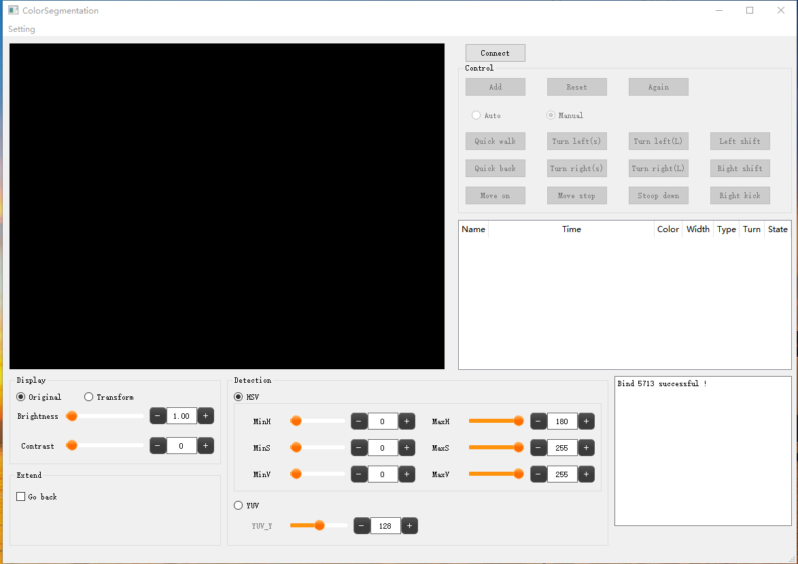
二 使用客户端程序连接机器人
在windows PC机上运行ColorSegmentation.exe程序。

Slide 4
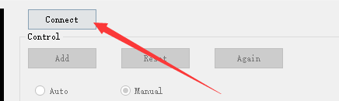
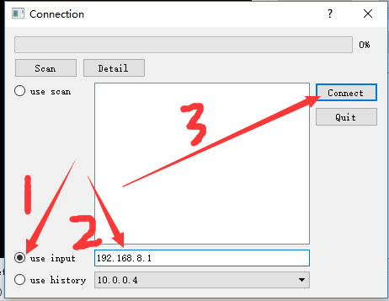
1. 如果机器人没有连接上路由器
点击界面上的“Connect”按钮
会弹出连接对话框，按照箭头上的指示，手动输入IP：192.168.8.1
然后点击“Connect”按钮

Slide 5
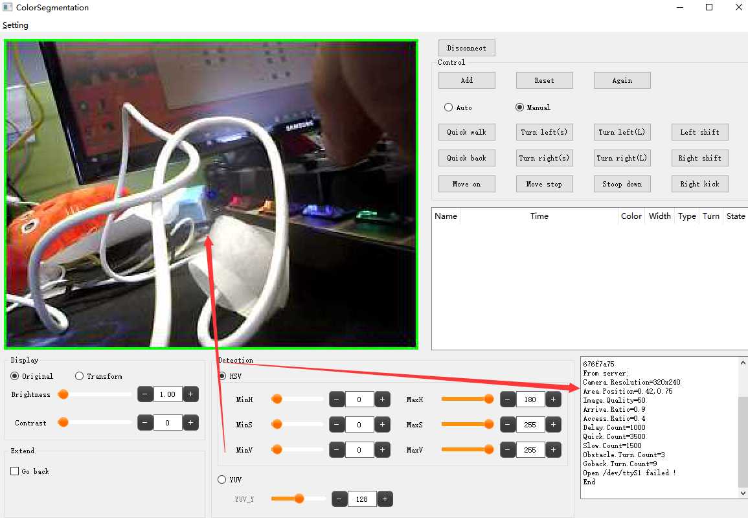
连接成功后，会显示机器人的摄像头图像

Slide 6
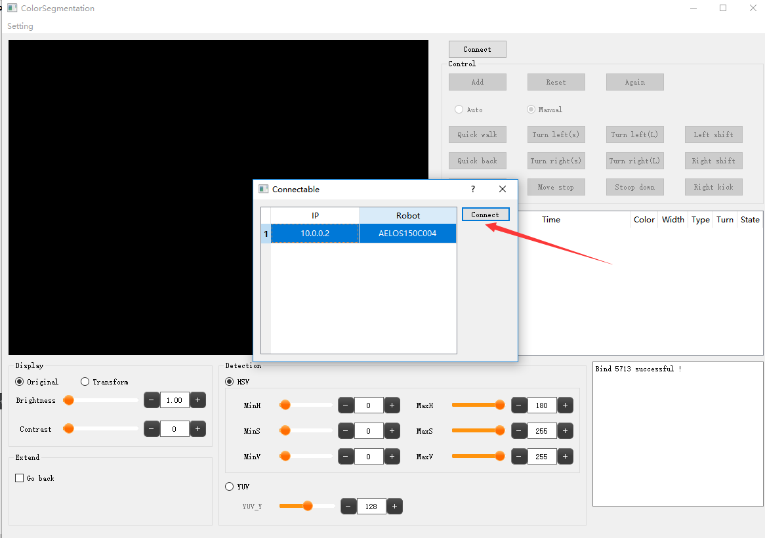
2. 如果机器人连接上路由器
请确认运行客户端程序的PC机也连上的是这个路由器，程序会自动弹出连接对话框，点击”Connect”按钮进行连接，连接成功后和上图显示一样

Slide 7
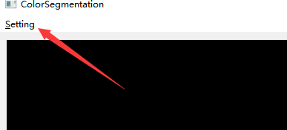
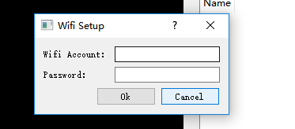
三 连接指定wifi(路由器)
由于机器人自身的的网卡速度没那么快，如果有其它路由器话，优先让机器人和PC机都连接这个路由器。客户端连接上机器人后，
点击界面上”Setting”
然后在弹出的菜单中选择”Server wifi”,然后输入需要连接的wifi账号密码，确认修改后，机器人会重启尝试连接wifi，如果连接失败，机器人又会自动开启为热点模式，再次修改参照之前的步骤

Slide 8
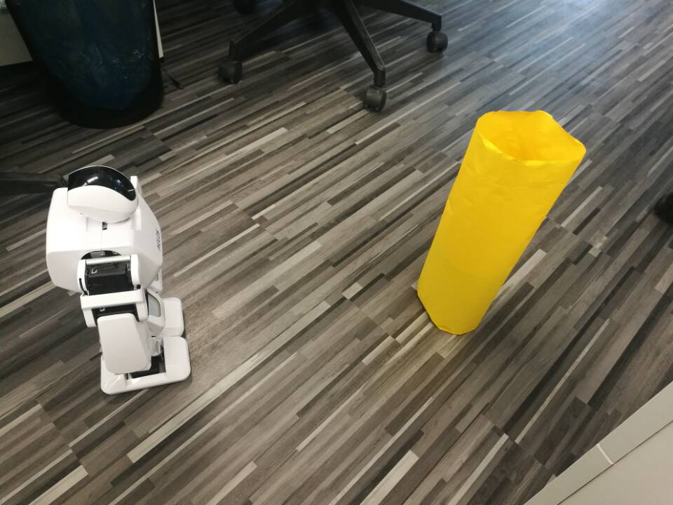
四 进行颜色识别的准备工作
1. 需要将机器人放到目标附近，距离的话30cm左右，不要太近，太近的话，机器人做避障动作的时候会撞到目标

Slide 9
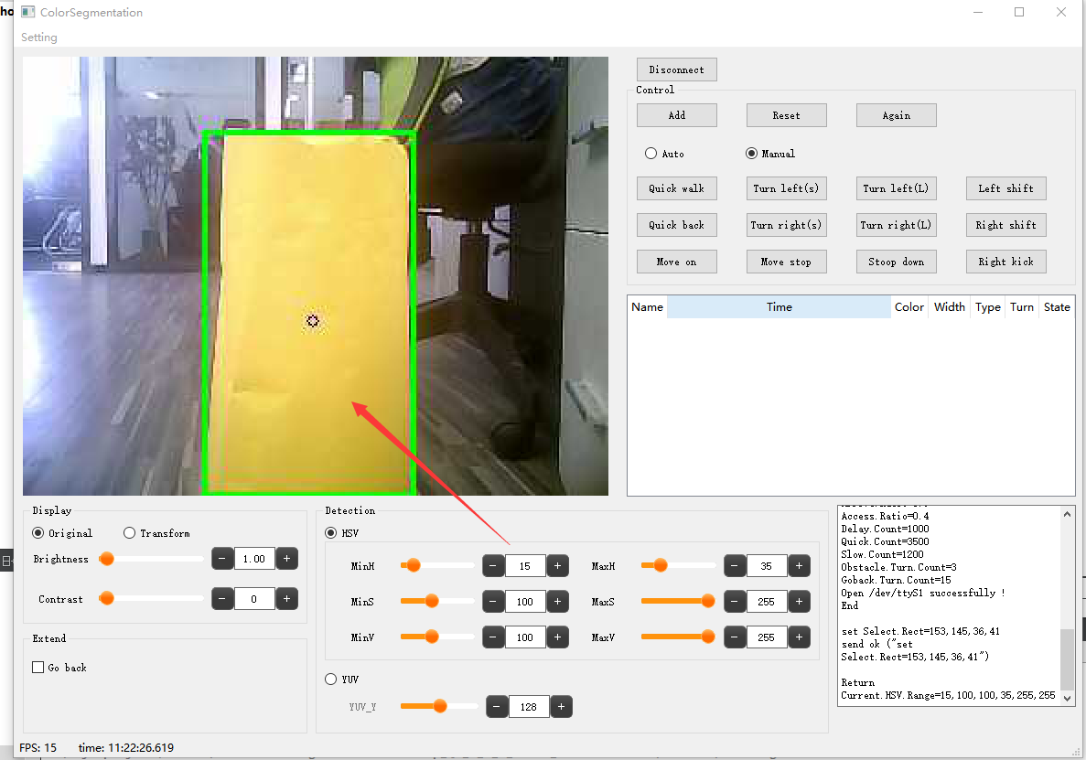
2. 在界面中的图像区域选定目标颜色，通过鼠标对目标进行框选，不要超出目标范围，因为我们是取对选中框内颜色的平均色，下图是框选后的识别效果（有些颜色通过框选还不能达到很好的效果，查看第七章关于HSV颜色识别）。

Slide 10
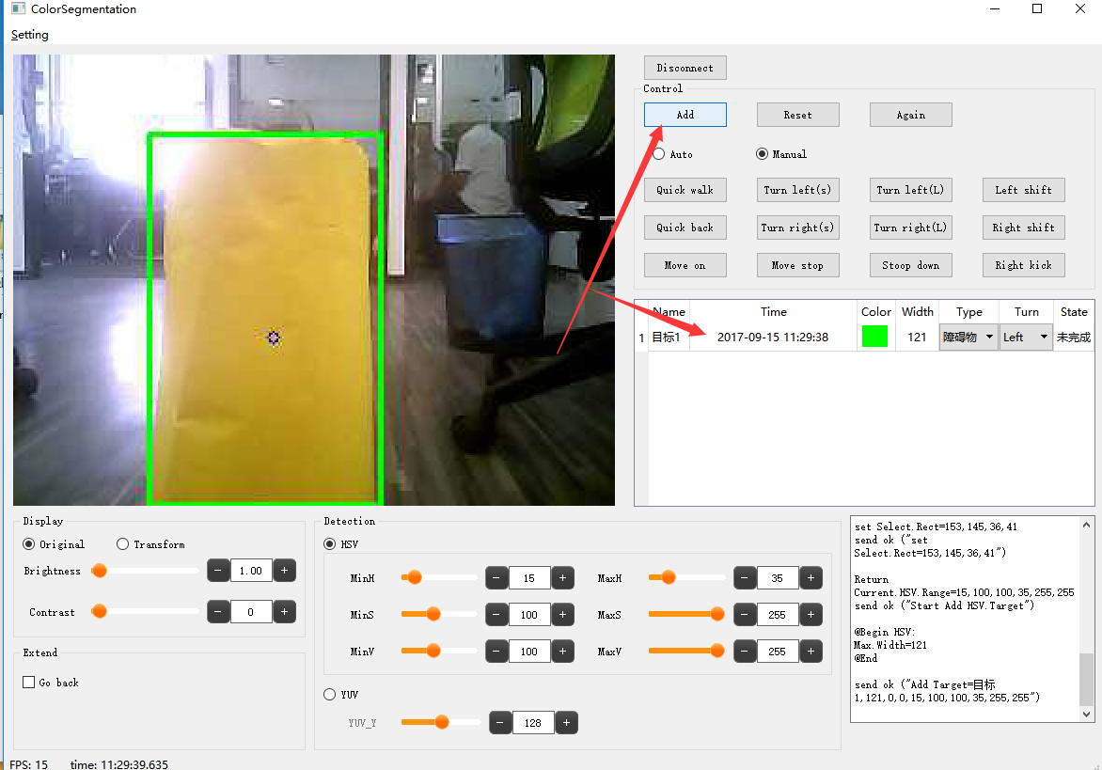
3. 选定目标颜色以后，点击界面上的”Add”按钮进行添加，添加成功后会在下面的列表中增加一条颜色信息

Slide 11
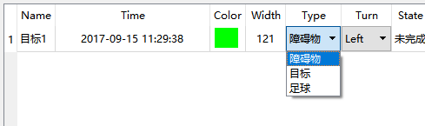
4. 列表中有两项可以进行设置“Type”和“Left”
其中Type目前有3个选项，分别是障碍物，目标，足球
如果设置为障碍物的时候，机器人到达目标附近后会进行避障动作，绕开目标，Turn下面的Left和Right是设置机器人向左还是向右避开；
如果设置为目标模式，机器人到达目标附近附近后会停止前进；
如果设置为足球模式，机器人会尝试找到足球并进行射门动作；
注：由于目标机器人通过弯腰查看脚下足球位置存在视野盲区，踢到足球的成功率低，标记足球的方法，需要把足球放到机器人弯腰能识别到的最近距离（点击界面上的”Stoop down”按钮进行弯腰动作），这个距离大概是机器人跑1秒后机器人能踢到球的位置，在弯腰的时候进行框选（可多次框选），确认识别到以后，再次点弯腰，在机器人弯腰下去最大幅度的时候，点击Add按钮进行添加。

Slide 12
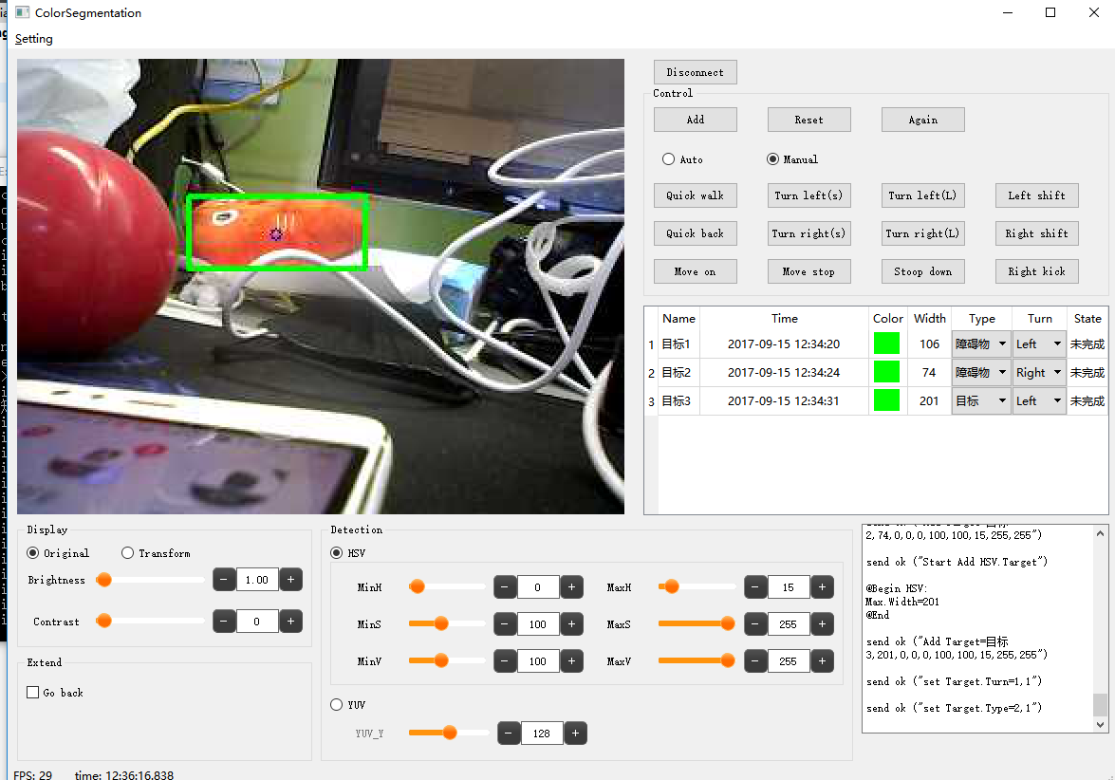
5. 下图是添加了3个”目标”，两个障碍物，一个足球，机器人会在识别到第一个障碍物以后进行左转避开，到达第二个目标后进行右转避开，接着寻找足球，如果顺利，机器人会进行射门动作

Slide 13
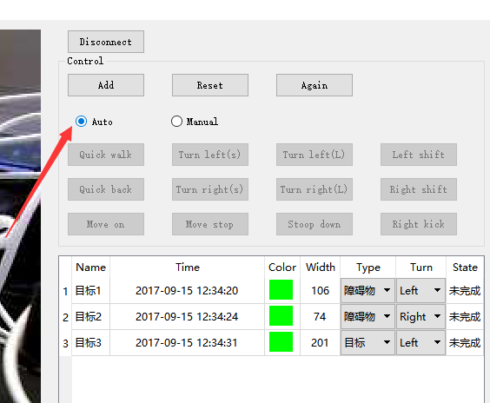
五 开始让机器人朝着目标前进
通过之前的步骤，添加目标完毕以后，把机器人放到起点位置，最后点击“Auto”按钮，机器人开始自动识别颜色（点击Manual，机器人会暂停动作）

Slide 14
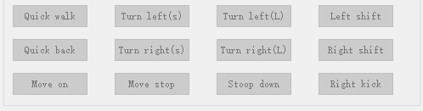
六 其它设置
点击Reset按钮，会重置之前添加的颜色，并且机器人会停止动作。
点击Again按钮，如果机器人已经完成所有”目标”，把机器人放回起点，会再次进行之前的颜色识别。
点击Manual按钮，机器人变为手动模式，可以操作以下按钮控制机器人，包括快走，左转，弯腰等等

Slide 15
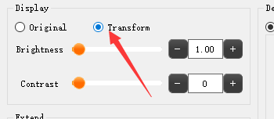
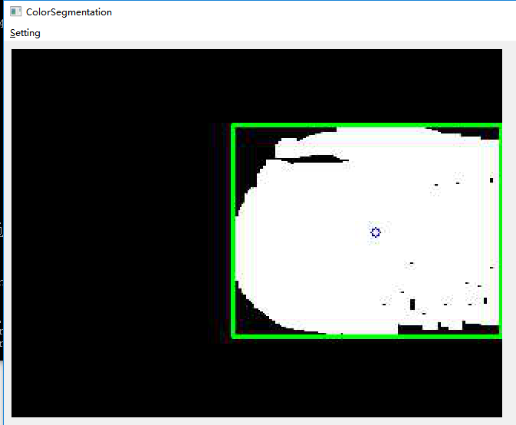
七 关于HSV颜色识别
框选目标以后，如果识别效果不好，可以先点击“Transform”按钮
这时候显示的是黑白图像，白色是显示目标颜色的位置

Slide 16
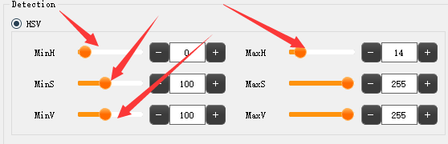
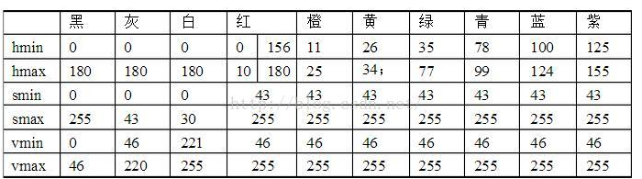
尝试修改以下值，查看白色区域的显示位置
最终是要目标颜色的白色块显示出来，而过滤掉其它颜色。
调整完毕以后，再转回正常图像（点击”Original”）,进行”Add”
以下是一些基本颜色的取值范围，可参考

